Slide 1

Licence SEICOM
Module M3-2
« Communications sans fil – WPAN
802.15.4 – ZigBee et BLE»
Ph. Le Gal
P. Tasse

Slide 2
Communications sans fil – WPAN
Introduction
Caractéristiques générales IEEE 802.15.4
Généralités sur le BLE
Généralités sur ZigBee
Architecture du protocole
La couche MAC
La couche PHY
Modulation numérique
DSSS

Slide 3
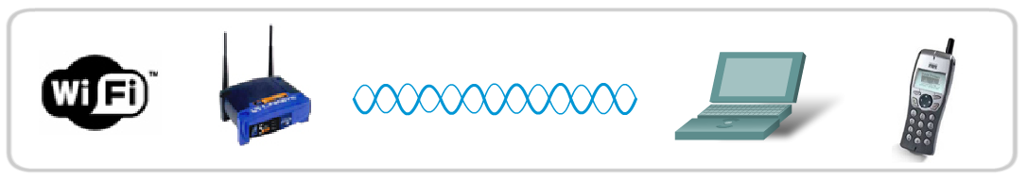
Les différents types de réseaux sans fil (1)
Les standards IEEE couvrent la couche Physique et la couche Liaison de donnée du modèle OSI.
IEEE 802.11a/b/g/n (Wi-Fi) : Wireless LAN (WLAN)
  Longue portée pour les réseaux de grande taille
  Architecture réseau basée sur des points d'accès
  Vitesses 11 – 54 - XXX... Mb/s

Slide 4
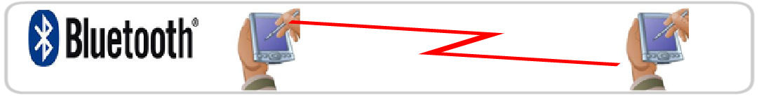

Les différents types de réseaux sans fil (2)
IEEE 802.15 : Wireless Personal Area Network (WPAN)
Bluetooth : IEEE 802.15.1
  Beaucoup d'applications variées (PDA, périphérique, etc.)
  Portée de quelques dizaines de mètres à 1 Mb/s.
Zigbee IEEE 802.15.4 et BLE
  Communication de petites radios, à consommation réduite pour les réseaux à dimension personnelle (Wireless Personal Area Networks : WPANs)
  Portée de quelques dizaines de mètres à 250Kb/s.
WBAN : IEEE 802.15.6 - spécifique pour le corps humain

Slide 5
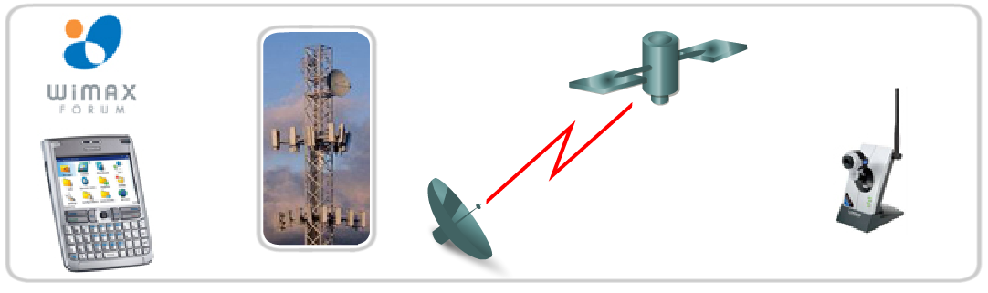
Les différents types de réseaux sans fil (3)
IEEE 802.16 : WiMAX (Worldwide Interoperability for Microwave Access)
  Liaison Point – Multipoint proposant une couverture de quelques kilomètres
  Accès sans fil large bande.
GSM : Global System for Mobile Communications
  GPRS : protocole d'échange de données via le réseau de téléphonie mobile cellulaire.

Slide 6
Les concurrents (1)
Wifi : vitesse et consommation élevées. Pas adapté pour le domaine de l'automatisme sauf pour la transmission audio/vidéo.
Infra-rouge : Aucun standard, point à point (TV, porte de garage).
  Le Zigbee peut être une solution pour centraliser les commandes au travers d'un WPAN : Télécommande Freebox
Z-Wave (Zensys) : automatisme dans le domaine du résidentiel.
Insteon : réseau maillé pour applications spécialisées dans l'automatisation résidentielle.

Slide 7
Les concurrents (2)
Wavenis : pile de protocole sans fil développée par Coronis pour le contrôle et la supervision de système d'automatisation pour le résidentiel et les immeubles.
Les solutions IP : IETF IPv6 over Low-power WPAN (6LoWPAN) Working Group (WG) propose des mécanismes pour la transmission de paquets IPv6 au dessus des réseaux IEEE 802.15.4.

Slide 8



Introduction Zigbee (1)
Le ZigBee est une nouvelle technologie sans fil basé sur le standard 802.15.4
Entièrement basé sur des standards
Utilisable dans les applications suivantes :
  industrielles : automatisme, remplacement de capteurs filaires, capteurs intelligents
  domotique : gestion d'immeuble
  domestique : maison intelligente
Plus de 80 millions de modules produits fin 2006, 400 millions prévus en 2018.
Inter-opérable et utilisable à travers le monde entier

Slide 9
Introduction Zigbee (2)
Basse vitesse de transmission des données
Basse consommation d'énergie :
  Pile de protocole simple nécessitant peu de ressource de calcul, donc peu d'énergie.
  Puissance d'émission variable pour assurer des petites et moyennes. couvertures radio (typiquement de 10 à 20m pour 1dBm)
  Plusieurs années en fonctionnement sur pile ou batterie.
Bas coût (~2€ l'unité) : à moduler en fonction du niveau d'intégration.
Permet de constituer des réseaux de petite ou grande taille, sécurisés et fiables.

Slide 10
Introduction BLE
Bluetooth Low Energy qui depuis l'arrivée du Wibree (autre nom du BLE, conçu par Nokia) s'est positionné sur les objets connectés (montres, tablettes, etc.).
Orienté vers l’IOT (Internet des Objets)
Ces dernières années il a tendance a supplanter le zigbee.
28 milliards d’objets d’ici 2020 (estimation du Harvard Business Review)

Slide 11
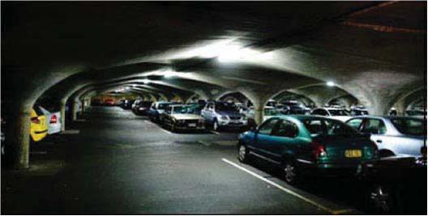
Les applications (1)
Surveillance : alarmes incendie, capteur de pression...
Contrôle et automatisme pour industrie et le résidentiel
  chauffage, ventilation, air conditionné,
  sécurité,
  éclairage et contrôle à distance de store, fenêtres, portes...
Géolocalisation :
  suivi d'inventaire en temps réel,
  balisage de sites de catastrophes, etc.
Agriculture de précision : mesure de PH, pesticide, humiditée, etc.

Slide 12
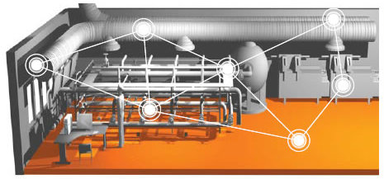
Les applications (2)
Domaine de la santé : mesure, diagnostique.
Identification : badges et tags actifs.
Loisir :
  jeux interactifs,
  appareils électroniques grand-public, télécommande universelle, etc.
Périphériques informatiques : souris, clavier, joystick, etc.

Slide 13


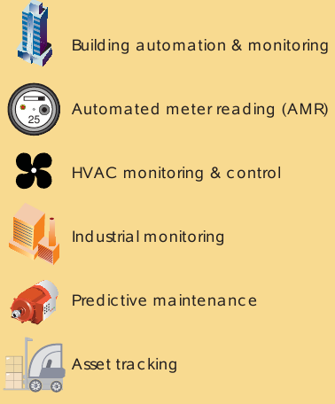

Les principaux acteurs du marché

Slide 14

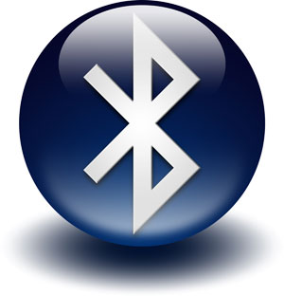
Bluetooth (1)
1994 : Ericsson (mobile)
Harald Blåtand (910-986) Roi « à la dent bleu » du Danemark
Normalisé depuis 1999 (802.15.1 - 1 Mbps)
En développement depuis 2010 vers le LRWPAN (802.15.4)

Slide 15
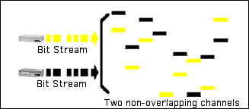
Bluetooth (2)
ISM (industrial, scientific and medical) band radio - 2.4 GHz
80 canaux de 2.402Ghz à 2.480GHz espacés de 1MHz
Codage par saut de fréquence (1600 fois / sec)
  FHSS ( Frequency Hopping Spread Spectrum) : commutation rapide entre plusieurs canaux de fréquence,utilisant un ordre pseudo aléatoire connu de l'émetteur et du récepteur.
  Une synchronisation parfaite entre l’émetteur et le récepteur car ils sont obligés d’utiliser la même séquence de sauts pour communiquer.
  Émission à plusieurs simultanément en utilisant des combinaisons de saut de fréquences différentes. Les fréquences sont ainsi partageables.
  Limitation des interférences (collisions) car les fréquences ne sont plus polluées.

Slide 16
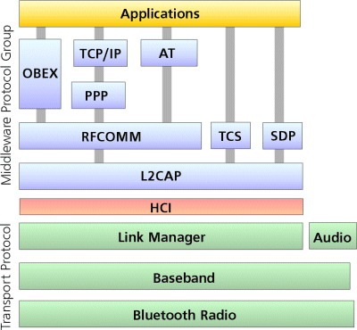
Bluetooth (3)
Classement des modules Bluetooth par classes :
  classe 1 : puissance 100 mW (20 dBm), portée 100m
  classe 2 : puissance 2,5 mW (4 dBm), portée 10m
  classe 3 : puissance 1mW (0 dBm), portée quelques mètres
Pile Bluetooth : couche Application sur couche Profils
  RFCOMM : émulation RS232
  SDP : service de découverte de profils
  Obex : échange de fichiers
  FTP, HP (Headset Profile) pour l'oreillette
  OPP (Object Push Profile)

Slide 17
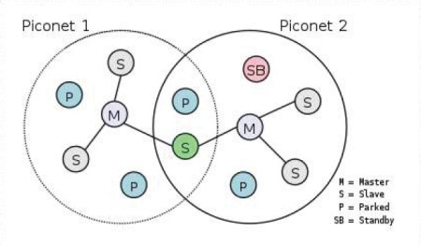
Bluetooth (4)
Réseaux Bluetooth
  Piconet
    Un maître + un ou plusieurs esclaves
    7 esclaves actifs au maximum
    255 esclaves non-actifs (Park ou Sniff)
    Échange entre esclaves via le maître
    Le Maître choisit l'horloge et le saut de fréquence
  Scatternet
    regroupement de plusieurs Piconets
    protocole maître-esclave (maître dans un Piconet et Esclave dans un autre)

Slide 18
Bluetooth (5)
sous Linux :
  hcixxx : suite d'outils de bas niveau
    hcitool dev : présence module Bluetooth
    hciconfig -a : état du module
    hcitool scan : scan environnement radio
    hcitool inq : interrogation périphérique
  sdptool
  bluez : pile Bluetooth pour Linux
sdptool browse
Inquiring ...
Browsing 00:1E:3A:2B:40:C1 ...
Service Name: AVRCP Target
Service Description: Audio Video Remote Control
Service Provider: Symbian Software Ltd.
Service RecHandle: 0x10000
Service Class ID List:
"AV Remote Target" (0x110c)

Slide 19
Bluetooth (6)
Avantages :
  le sans-fil améliore l'ergonomie des appareils
  pas de contact visuel (infra-rouge)
  plug&play (usb)
Inconvénients :
  sécurité
  portée
  peu adapté au monde des réseaux
  complexe

Slide 20
Communications sans fil – WPAN
Introduction
Caractéristiques générales IEEE 802.15.4
Généralités sur le BLE
Généralités sur ZigBee
Architecture du protocole
La couche MAC
La couche PHY
Modulation numérique
DSSS

Slide 21
Caractériques générales de l'IEEE 802.15.4 (1)
Protocole de communication pour les LR WPAN (Low Rate Wireless Personal Area Network)
La norme 802.15.4 défini la couche physique (PHY) et MAC du ZigBee
Topologie Etoile ou Maillée avec dans chaque cas, un coordinateur PAN chargé d'organiser les communications
Deux modes de communication :
  Réseau avec trames de balisage "beacon" émises régulièrement par le coordinateur pour synchroniser les échanges.
  Réseau sans trames de balisage (non-beacon) où les communications sont libres.

Slide 22
Caractériques générales de l'IEEE 802.15.4 (2)
Adresses de 16 ou 64 bits
CSMA/CA (Carrier Sense Multiple Access by Collision Avoidance) et slotted CSMA/CA:
  Émission après écoute et attente aléatoire. Attente ACK puis ré-émission après attente aléatoire si pas ACK.
  Méthode plus gourmande en temps que le CSMA/CD qui n'est pas utilisable en technologie radio.
RSSI (Received Signal Strength Indicator) et LQI (Link Quality Indicator)

Slide 23
Caractériques générales de l'IEEE 802.15.4 (3)
Canaux :
  16 canaux de 2.4 à 2.4835GHz (Bande de fréquence utilisable dans le monde - 250Kbit/s max)
  10 canaux de 902 à 928MHz (Bande de fréquence utilisable au USA – 40Kbit/s) – Peu de références sur le marché
  1 canal de 868 à 868,6MHz (Bande de fréquence utilisable en Europe - 20Kbit/s)
Risque d'interférence avec d'autres bande (ex: 2,4GHz-Wifi ) : probabilité d'interférence réelle mais faible du fait du coefficient d'utilisation du ZigBee qui reste peu élevé.
Distance de transmission de 10 à 100m en fonction de la consommation et de l'environnement.

Slide 24
Caractériques générales de l'IEEE 802.15.4 (4)
Deux types de modules :
  FFD (Full Function Device) : 3 rôles possible : coordinateur PAN, routeur ou dispositif terminal
  RFD (Reduce Function Device) : dispositif terminal (End Device = capteur)
Tous les modules doivent utiliser le même canal pour dialoguer.
Les FFDs communiquent avec des FFDs et des RFDs
Les RFDs communiquent avec un FFD uniquement

Slide 25

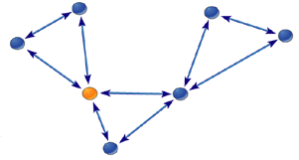
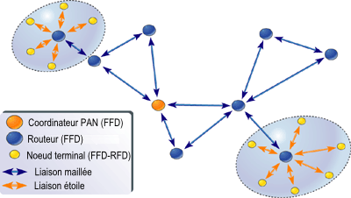
Topologies réseau (1)
Réseau Etoile
Réseau Peer-to-Peer
Complexe

Slide 26
Topologies réseau (2)
Réseau Etoile : la communication se fait entre un module et un seul noeud central, le coordinateur PAN.
Réseau Peer-To-Peer : Il doit y avoir un coordinateur PAN. La communication peut se faire de module à module dans la limite de la zone couverture d'un module.
Un module est associé au PAN par son coordinateur.
Le coordinateur PAN choisit un identificateur de réseau unique et peut changer l'adresse 64bits d'un module par une adresse 16bits.
Cet identificateur PAN autorise deux modules à utiliser l'adresse courte pour communiquer et permet la communication entre réseaux PAN indépendants.

Slide 27
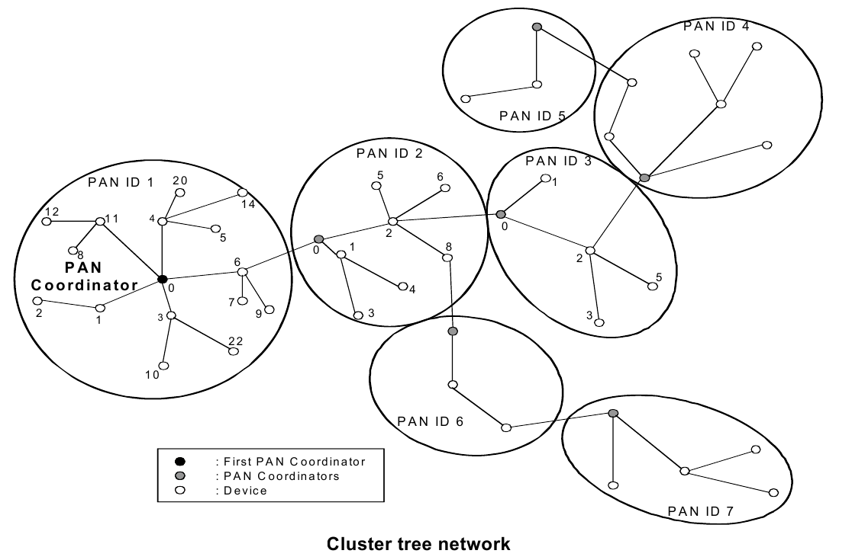
Topologies réseau (2)
http://www.youtube.com/watch?v=bkH_kJ0_DVY

Slide 28
Communications sans fil – WPAN
Introduction
Caractéristiques générales IEEE 802.15.4
Généralités sur le BLE
Généralités sur ZigBee
Architecture du protocole
La couche MAC
La couche PHY
Modulation numérique
DSSS

Slide 29
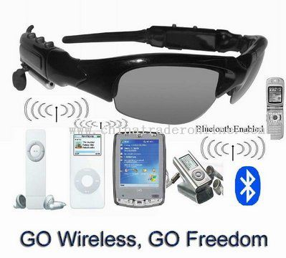
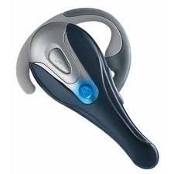
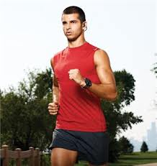
Bluetooth LE (ou smart) – Présentation
Low Energy : 40 canaux de 2.402Ghz à 2.480GHz espacés de 2MHz
Portée : ~ 30 m maxi, mais le plus souvent entre 2 et 5m
Applications :
  mobiles, oreillettes, ordinateurs portables / tablettes
  Loisir : montre/GPS, cardio-fréquencemètre, etc.

Slide 30
Bluetooth LE – Fonctionnement (1)
Périphériques simples (ou esclaves) :
  Capteurs
  faible consommation
Composant Maître (ou centrale) :
  Smartphone
  Tablette
  Peut aussi être un périphérique
2 mode de fonctionnements :
  Diffusion (broadcast) – mode inexistant en bluetooth classique – qui permet d’envoyer des données vers n’importe quel périphérique assez proche
  Liaison directe avec le composant maître

Slide 31
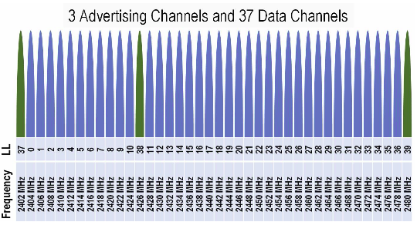
Bluetooth LE – Fonctionnement (2)
Un mode TDMA est adopté pour synchroniser les appareils et ainsi les faire communiquer ensemble à des instants bien précis.
La ressource physique qu’est l’accès à une fréquence radio est subdivisée en unités de temps appelé events. Les données sont transmises dans des trames positionnées dans ces events. Les events peuvent être soit des advertising events, soit des connection events.

Slide 32
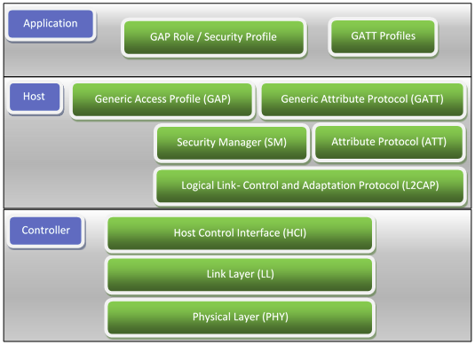
Bluetooth LE – Protocole (1)

Slide 33
Bluetooth LE – Protocole (2)
Le Controller est en charge des basses couches protocolaires qui s’occupent de l’accès au canal radio avec tous les ajustements nécessaires (synchronisation fréquence et temps), de l’émission et de la réception des trames. Le Controller est souvent un microcontrôleur doté d’une radio Bluetooth.
Le Host est en charge des hautes couches protocolaires qui aboutissent sur l’application et la définition des profils qui indiquent l’usage que va faire l’appareil du Bluetooth Low Energy. Le Host est en général un microprocesseur doté d’une plus grande puissance de calcul et entièrement contrôlé par l’application.
Le Host et le Controller communiquent au travers de l’interface HCI (Hardware Controller Interface) via une communication série.

Slide 34
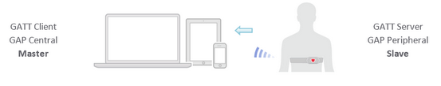
Bluetooth LE – Protocole (3)
La couche GAP est responsable de l’établissement du lien et de la supervisation de connexion entre deux appareils. Elle introduit 4 rôles : broadcaster, scanner (ou observer), peripheral, central. Le broadcaster s’oppose au scanner, le peripheral s’oppose au central. (cf diapo suivante).
La couche GATT quant à elle apporte un ensemble de sous-procédures basées sur la couche ATT pour permettre d’orchestrer toute la gestion des données supportées par un appareil. Elle introduit les rôles de client et de serveur.

Slide 35
Bluetooth LE – Protocole (4)
Le rôle de Broadcaster est destiné à des applications qui ne font qu’émettre. Les appareils supportant ce rôle envoient des événements d’avertising pour diffuser des données. Ce rôle ne supporte pas le mode connecté.
Le rôle de Scanner est dédié à des applications qui ne font que recevoir. Il s’agit du rôle dual à l’Observer. Un appareil basé sur ce rôle reçoit des données diffusées lors d’événements d’advertising. Ce rôle ne supporte pas le mode connecté.
Le rôle Peripheral est destiné à des appareils qui supporte une (ou plusieurs) connexions et sont moins complexes et plus contraints qu’un appareil avec le rôle Central. Un appareil avec un rôle Peripheral a besoin d’un Controller esclave (par opposition à maître).
Le rôle Central supporte plusieurs connexions avec différents appareils Peripheral ; un tel appareil est l’initiateur des connexions et a besoin d’un Controller maître. Il est doté de fonctionnalités plus complexes et plus coûteuses que le Peripheral.

Slide 36
Bluetooth LE – Evolutions
Version 4.2 (2015) :
  Compatible IPV6
  bande passante multipliée par 2,5 et taille des paquets transférés multipliée par 10
Version 5 (2016 – appareils adaptés en 2017) :
  Meilleure adéquation de la technologie avec l’Internet des Objets
  Support d'un réseau maillé (plus de passage par un hub central)
  Vitesse doublée (4M)
  Portée quadruplée (200m)
28 milliards d’objets d’ici 2020 (estimation du Harvard Business Review)

Slide 37
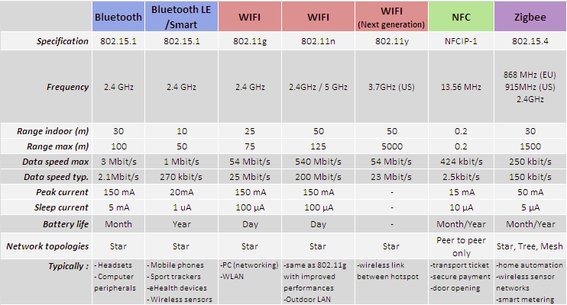
Comparatif

Slide 38
Communications sans fil – WPAN
Introduction
Caractéristiques générales IEEE 802.15.4
Généralités sur le BLE
Généralités sur ZigBee
Architecture du protocole
La couche MAC
La couche PHY
Modulation numérique
DSSS

Slide 39
ZigBee : Généralités
ZigBee est un réseau « self-forming »:
  Dans un réseau mesh, le premier FFD qui démarre peut se déclarer PAN coordinateur et les autres dispositifs rejoignent le réseau en envoyant des requêtes d’association.
Zigbee est un réseau « self-healing »:
  Dans un réseau mesh, il y a plus d’une route pour transmettre un message d’un dispositif à un autre. Quand la meilleure route n’est plus opérationnelle (obstacle à la transmission RF ou un défaut d’alimentation), le réseau peut sélectionner une autre itinéraire pour router le message.
ZigBee est un réseau « ad-hoc »:
  A opposer au réseau de type « infrastructure » où le point d’accès au routeur est désigné, ZigBee utilise un protocole réactif (ADOV) qui construit la table de routage lorsqu’un nœud en effectue la demande sans connaître le topologie du réseau

Slide 40
ZigBee : Généralités
Xbee :
"XBee" est une famille de composants sans-fil prêts à l’emploi développés par Digi (anciennement MaxStream). Ils implémentent différents protocoles, dont 802.15.4 et sa version de plus haut-niveau ZigBee (d’où leurs noms), ainsi que des protocoles de réseau ad-hoc ("mesh") spécifique (sans coordinateur).

Slide 41
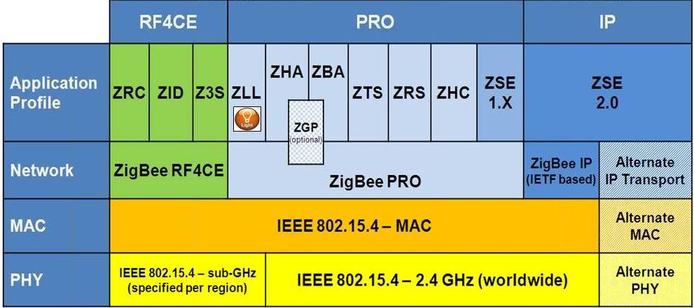
ZigBee : Profils d'applications (1)

Slide 42










ZigBee : Profils d'applications (2)
ZigBee PRO
ZigBee RF4CE
ZigBee IP

Slide 43

Travail dirigé
Caractéristiques d'un module ZigBee

Slide 44
Communications sans fil – WPAN
Introduction
Caractéristiques générales IEEE 802.15.4
Généralités sur le BLE
Généralités sur ZigBee
Architecture du protocole
La couche MAC
La couche PHY
Modulation numérique
DSSS

Slide 45
Architecture (1)
Le protocole 802.15.4 occupe les couches basses du modèle OSI :
Couches applicatives
Couche réseau
(Network layer)
IEEE 802.2
LLC, Type I
Autre
LLC
Couches Liaison de Données
(Data Link Layer)
SSCS
Couches Physiques
(Physical Layer)
IEEE 802.15.4 868/915MHz
IEEE 802.15.4 2,4GHz
IEEE 802.15.4 MAC

Slide 46
Architecture (2)
Couches applicatives : gérées individuellement par les applications
Couche Réseau :
  Responsable de la topologie (construction et maintenance)
  Gestion de l'adressage, du routage et de la sécurité
  Propose des services aux couches supérieures
Couche Liaison de données : deux sous-couches
  Couche LLC (Logical Link Control) : standard 802.2, commune à plusieurs autres standards (802.3, 802.11)
  Couche MAC (Medium Access Control) : imposée par l'implémentation matérielle

Slide 47
Architecture (3)
Couche MAC :
  Fourni des services à la couche LLC IEEE 802.2 type 1 au travers de la couche SSCS (Service Specific Convergence Sublayer)
  Utilisable directement par une autre LLC propriétaire afin d'étendre les services 802.2 et proposer des topologies plus complexes
  Association et déassociation au réseau PAN
  Accès au canal
  Transmission des trames de balisage "Beacons" (pour le coordinateur)
  Synchronisation aux trames de balisage "Beacons »
  gestion du mécanisme GTS (Garanteed Time Slot)
  Assurer une liaison fiable entre deux entitées MAC avec :
    validation des trames
    gestion des acquittements des trames
    retransmission des trames

Slide 48
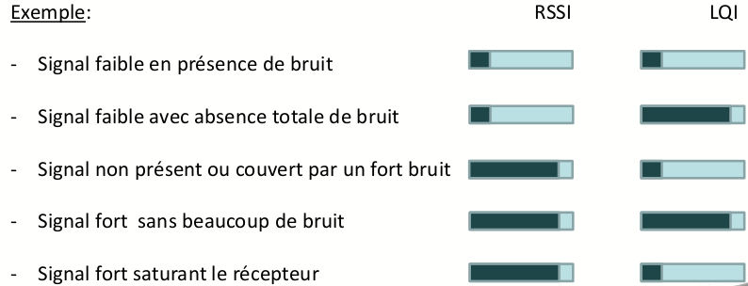
Architecture (4)
Couche physique (PHY) :
  Activation/désactivation du transceiver radio
  Détection d'énergie (ED, RSSI)
  Indicateur de qualité de liaison (LQI)
  Sélection du canal
  CCA (Clear Channel Assessment) : détection de l'état du canal (libre ou occupé)
  Émission/Réception des paquets

Slide 49
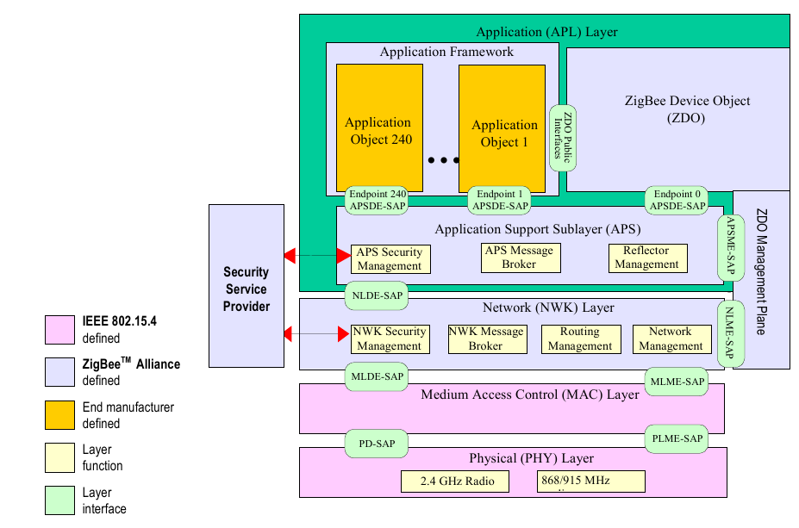
La pile ZigBee complète

Slide 50
Travail dirigé
Exemple d'application

Slide 51
Communications sans fil – WPAN
Introduction
Caractéristiques générales IEEE 802.15.4
Généralités sur le BLE
Généralités sur ZigBee
Architecture du protocole
La couche MAC
La couche PHY
Modulation numérique
DSSS

Slide 52
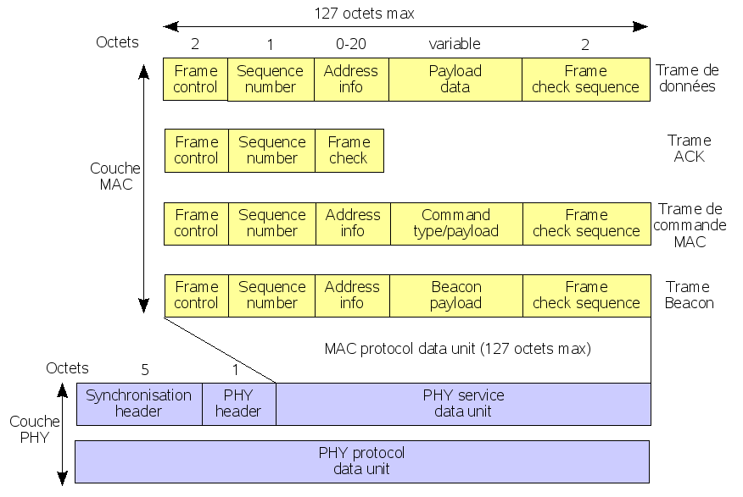
Structure des trames (1)
Le 802.15.4 définit 4 types de trame de base : Données, ACK, commande MAC et beacon.

Slide 53
Structure des trames (2)
La structure de la trame MAC est flexible pour s'adapter aux différentes applications
  MPDU = MHR + MSDU + MFR (MAC Protocol Data Unit = MAC HeadeR + MAC Service Data Unit + MAC FooteR)
MHR (MAC HeadeR) :
  Le champ Frame Control indique type de trame MAC et spécifie le format du champ adresse
  Le champ Sequence Number assure l'ordre à la réception et permet l'acquittement des trames MAC
  Le champ adresse est variable de 0 à 20 octets en fonction du type trame
MSDU (MAC Service Data Unit) :
  La trame de données permet une charge utile jusqu'à 104 octets.
MFR (MAC FooteR) :
  Le FCS (Frame Check Sequence) assure que la trame est transmise sans erreur.
  CRC sur 16 bits

Slide 54
Structure des trames (3)
Les types de trame MAC :
  La trame de données
  La trame ACK permet de garantir à l'expéditeur que sa trame a été reçue sans erreur. La trame ACK est émise juste après la réception pendant le "Quiet Time" d'entre deux trames.
  La trame de commande MAC permet le contrôle et la configuration à distance des noeuds par le coordinateur PAN.
  Les trames de balisage (Beacon) réveillent les modules clients qui attendent leur adresse et se rendorment s'ils ne la reçoivent pas. Les trames beacon sont importantes dans les réseaux maillés et les clusters d'étoile pour que les noeuds soient synchronisés avec une consommation d'énergie minimum.

Slide 55
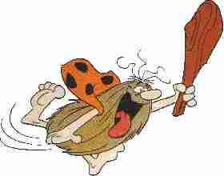
Travail dirigé
Décodage de trames ZigBee

Slide 56
Couche MAC : Accès au canal
Certaines applications nécessitent la mise en place d'une structure de communication appelée Supertrame afin de garantir une latence courte.
Dans ce mode, le coordinateur PAN transmet des balises de supertrame (beacon) à intervalles fixes (de 15ms à 252s).
Le temps entre deux balises beacon est divisé en 16 créneaux .

Slide 57
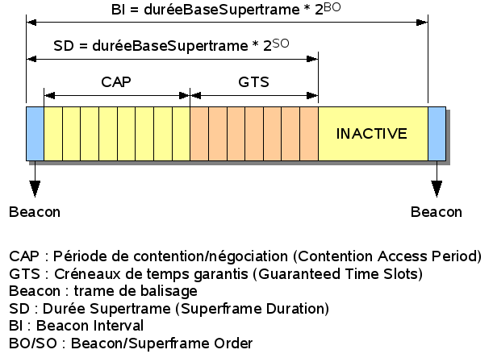
Structure de la Supertrame (1)

Slide 58
Structure de la Supertrame (2)
CAP (Contention Access Period) : période de contention/négociation pendant laquelle les modules ZigBee peuvent entrer en compétition pour accéder au canal en CSMA-CA et transmettre les données.
GTS (Guaranteed Time Slots) : créneaux de temps garantis pendant lesquels certains modules basse-vitesse ont l'exclusivité sur le canal et peuvent transmettre directement les données. Il peut y avoir jusqu'à 7 créneaux GTS.
INACTIVE : période de repos (mode powersave) pour le coordinateur PAN et les modules (aucune transmission sur le réseau PAN)
SD (Supertrame Duration) : Durée totale de la supertrame = CAP + GTS + 1 beacon
BI (Beacon Interval) : temps entre deux beacons
BO/SO (Beacon/Superframe Order) : paramètres compris entre 1 et 15 permettant de calculer la structure de la supertrame (BI, SD et INACTIVE)

Slide 59
Couche MAC : Accès au canal
Les trames beacons contiennent la structure de la supertrame afin que les modules sachent quand la période de contention/négociation (CAP) débute afin d'entrer en compétition pour l'accès au canal.
Si un module demande d'émettre pendant la période GPS au cours de la période CAP, le coordinateur PAN lui assignera du temps GPS dans la supertrame suivante en modifiant la trame beacon.
Le module décodera alors la trame beacon afin de connaître le début de la période GTS pour émettre.

Slide 60
Méthodes d'accès au canal (1)
Réseau sans trames balises "Beacon" : CSMA-CA non-beacon slotted (carrier-sense medium-access with collision avoidance) avec acquittement des paquets reçus correctement.
  Le module contrôle si un module est déjà en émission sur le canal
  Si c'est OUI, il s'inactive pendant un temps aléatoire puis recommence
  Après plusieurs essais infructueux, le module indique une erreur de transmission.
  Si le canal est libre, il transmet la trame et attend l'acquittement qui doit être renvoyé par le récepteur dès réception de la trame (pas de CSMA pour l'acquittement).

Slide 61
Méthodes d'accès au canal (2)
Réseau avec trames balises "Beacon" : CSMA-CA beacon slotted
  Les modules peuvent émettre pendant la période de contention (CAP).
  Le module attend le créneau de temps suivant et écoute pour savoir si un module utilise déjà ce créneau
  Si le créneau est occupé, le module s'inactive pendant un nombre aléatoire de créneaux et réessaye.
  Après plusieurs essais infructueux, le module indique une erreur de transmission.
  Si le créneau est libre, il transmet la trame et attend l'acquittement qui doit être renvoyé par le récepteur dès réception de la trame (pas de CSMA pour l'acquittement).
  Si le nombre de créneaux restant n'est pas suffisant pour transmettre toutes les données, le module attendra le beacon suivant.

Slide 62
Transmission des données
Trois types de communication :
  coordinateur vers module
  module vers coordinateur
  entre deux modules
Pour une topologie étoile, seules les deux premières communications sont possibles.
Pour une topologie peer-to-peer, les trois types de communication sont possibles.

Slide 63
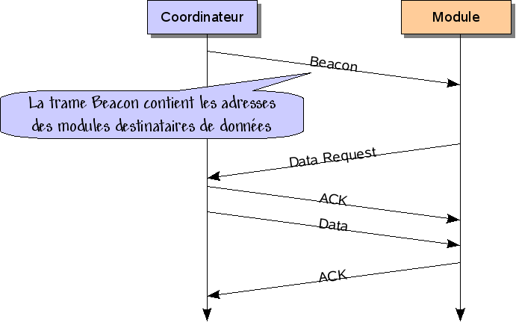
Transmission des données sur un réseau « Beacon » (1)
Coordinateur vers Module :

Slide 64
Transmission des données sur un réseau « Beacon » (2)
Coordinateur vers Module :
  Le coordinateur veut transmettre des données à un module
  Il l'indique dans le champ des adresses en attente de la trame beacon
  Les modules réceptionnent la trame beacon et décode le champ des adresses en attente
  Si un module trouve son adresse dans la liste, il réalise qu'il doit recevoir des données du coordinateur
  Il émet une requête de demande de données vers le coordinateur
  Le coordinateur acquitte la commande et transmet les données (avec éventuellement un acquittement de la part du module)

Slide 65
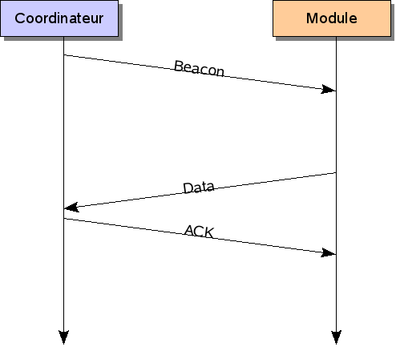
Transmission des données sur un réseau « Beacon » (3)
Module vers Coordinateur :

Slide 66
Transmission des données sur un réseau « Beacon » (4)
Module vers Coordinateur:
  Le module écoute les trames beacon
  Dès qu'il trouve un beacon, il se synchronise avec la structure de la supertrame pour trouver le début et la fin de la période de contention CAP
  Il rentre en compétition pour l'accès au canal sur un créneau de temps
  Il transmet les données dès que son tour arrive
  Le coordinateur peut transmettre un acquittement si cela est demandé
Transmission entre modules
  non défini, plusieurs formes possibles

Slide 67
Transmission des données sur un réseau non « Beacon » (1)
Le coordinateur reste en permanence en attente de données (alimentation secteur)
Si le coordinateur veut transmettre à un module, il attend que celui-ci prenne contact avec lui pour lui transmettre des données via une requête de transmission de données.
Si le module veut transmettre, il utilise la méthode CSMA-CA
Il n'y a pas de période de transmission garantie (GTS) car pas de synchronisation entre les modules : attention au réseau chargé.
Généralement utilisé dans les réseaux où les modules restent endormis la plupart du temps et se réveillent sur un évènement pour transmettre une alerte au coordinateur.

Slide 68
Communications sans fil – WPAN
Introduction
Caractéristiques générales IEEE 802.15.4
Généralités sur le BLE
Généralités sur ZigBee
Architecture du protocole
La couche MAC
La couche PHY
Modulation numérique
DSSS

Slide 69
Couche Physique - PHY
Méthode DSSS (Direct Sequence Spread Spectrum) : étalement de spectre à séquence directe (composants à faible coût)
Deux options pour la couche PHY:
  2,4GHz ISM (Industrial Scientific Medical) / 250 kbit/s : disponibilité mondiale, pour les applications demandant un temps de latence court et une vitesse de transmission élevée
  868/915MHz ISM : 868/20kbit/s pour l'Europe et 915/40kbit/s pour les USA. Pour les applications demandant une grande couverture avec moins de modules et où la vitesse est moins cruciale.

Slide 70
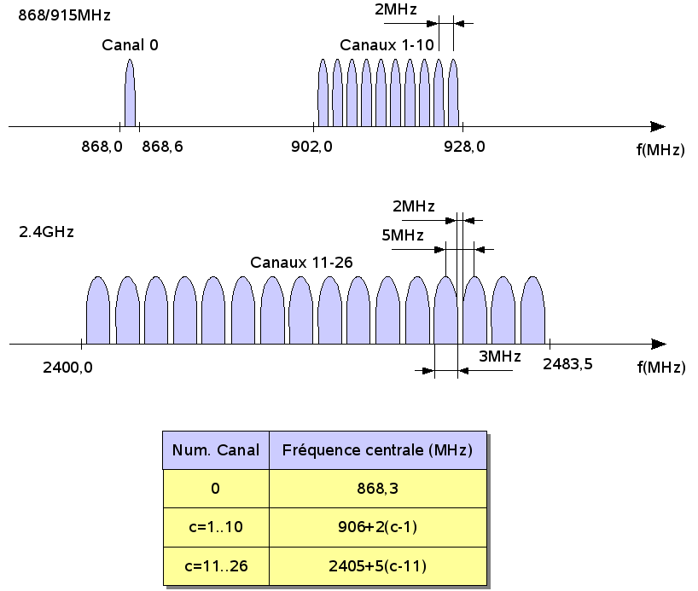
Les canaux

Slide 71
Sélection d'un canal
La couche PHY contient des fonctions de détection d'énergie reçue (ED, RSSI), d'indicateur de qualité de liaison (LQI) et de commutation permettant la sélection d'un canal pour la transmission
La couche MAC propose une fonction de scrutation des canaux à la recherche des trames beacon.
Ces mécanismes permettent d'assurer la fiabilité d'un réseau même en présence d'interférences (micro-onde, wifi, ...)

Slide 72
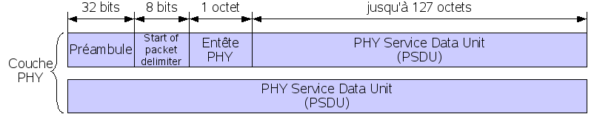
Structure d'un paquet
Préambule (32 bits) : synchronisation, acquisition de symbole (chip timing)
Start-of-packet-delimiter (8 bits) : fin du préambule
Entête PHY (7 bits sur 1 octet) : contient la longueur du PSDU
PSDU : charge utile

Slide 73
Communications sans fil – WPAN
Introduction
Caractéristiques générales IEEE 802.15.4
Généralités sur le BLE
Généralités sur ZigBee
Architecture du protocole
La couche MAC
La couche PHY
Modulation numérique
DSSS

Slide 74
Rappel modulation numérique
La modulation d'un signal, c'est la transformation que subit ce signal afin de l'adapter au support de communication avant sa transmission.
On utilise généralement une porteuse (signal de haute fréquence) dont les paramètres (amplitude, phase ou fréquence) varient en fonction du message à transmettre.
Un démodulateur fera l'opération inverse du coté du récepteur pour reconstituer le message transmis.

Slide 75
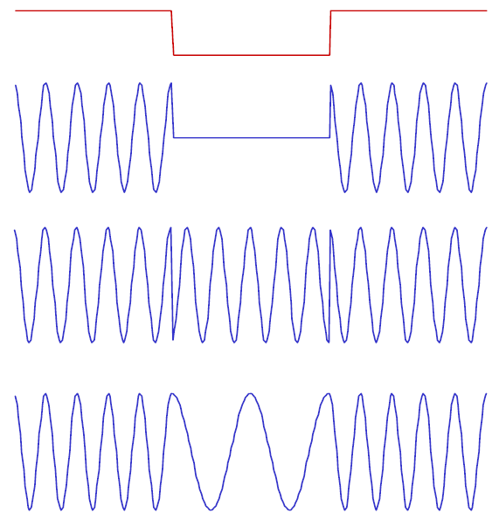
Principales modulations numériques de base
Signal binaire modulant
ASK (Amplitude Shift Keying)
PSK (Phase Shift Keying)
exemple : BPSK (Binary PSK)
FSK (Frequency Shift Keying)
exemple : CPPSK (Continuous Phase FSK)

Slide 76
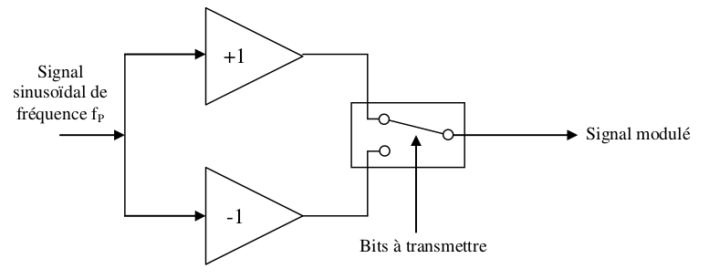
Modulation BPSK (1)
Les modulations de phase (Phase Shift Keying ou PSK) sont les modulations numériques les plus employées.
La plus simple des modulations de phase numériques est la modulation BPSK (Binary Phase Shift Keying) appelée aussi MDP2 (Modulation de Phase à 2 états).
  Un symbole "0" est codé A.cos(ωp.t + φ0 )
  Un symbole "1" est codé A.cos(ωp.t + φ1 )
  En général, on choisit φ1 - φ0 = π (on transmet la porteuse et son inverse).

Slide 77
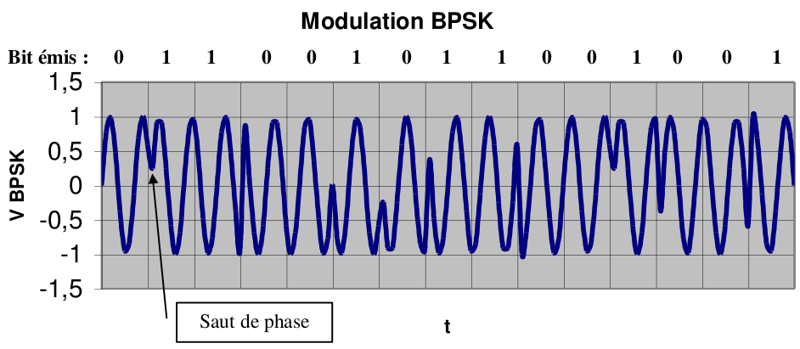
Modulation BPSK Bande 868/915 MHz (20/40kbit/s) (1)
La technique de modulation diffère en fonction des bandes de fréquences utilisées.
Pour les canaux 0 à 10, la modulation BPSK (Binary Phase Shift Keying) est utilisée.

Slide 78
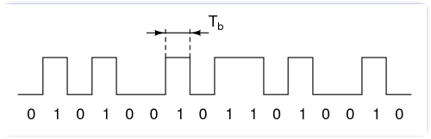
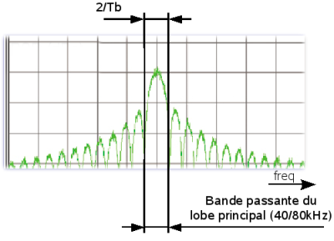
Modulation BPSK Bande 868/915 MHz (20/40kbit/s) (2)
Domaine temporel (20/40kbit/s, bande 868/915 MHz, Tb = 50/25µs :
Domaine fréquentiel : spectre BPSK sur un canal

Slide 79
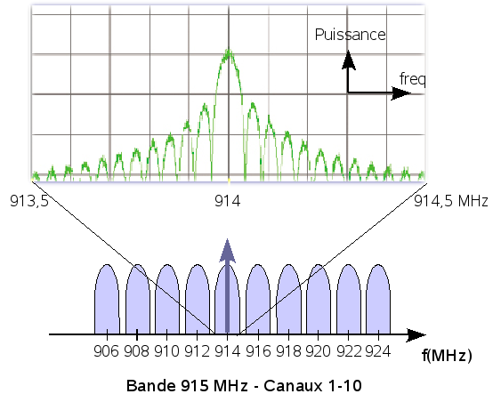
Exemple de spectre BPSK sur la bande 915 (canal 5)
On remarque que toute la puissance du signal RF est concentrée sur une petite largeur de bande autour de la fréquence de la porteuse (ici 914MHz). Est-ce un problème ?

Slide 80
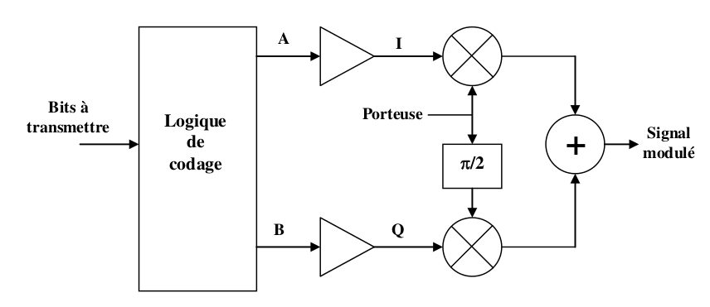
Modulation QPSK (1)
La modulation QPSK (ou MDP4) est une modulation à 4 états de phase. Elle peut être réalisée avec deux modulateurs à deux états de phase attaqués par des oscillateurs locaux en quadrature (déphasés de π/2).

Slide 81
Modulation QPSK (2)
Si la porteuse est de la forme V.cos(ω.t), alors le signal modulé s’écrit :
S(t) = I(t).cos(ω.t) + Q(t).cos(ω.t+π/2)
A et B sont des variables binaires de niveau 0 ou 1. Elles sont obtenues à partir des bits à transmettre en prenant 1 bits sur 2.
I et Q sont des signaux analogiques obtenus à partir des signaux A et B par amplification et adaptation de niveau et d’impédance.
I et Q sont des signaux symétriques d’amplitude comprise entre +V et –V.
La relation entre les signaux A et B et I et Q est la suivante :
  0 sur A correspond à –V sur I ; 0 sur B correspond à –V sur Q
  1 sur A correspond à +V sur I ; 1 sur B correspond à +V sur Q

Slide 82
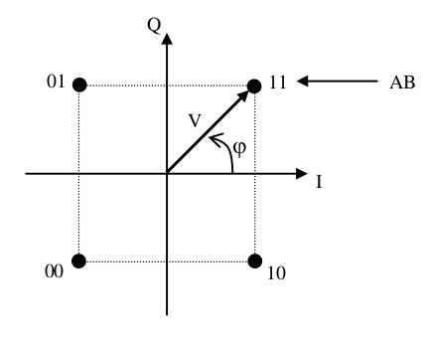
Modulation QPSK (3)
En fonction des états de I et de Q, la phase du signal modulé peut prendre quatre valeurs.
Sur la figure ci-dessous :
  V représente l’amplitude du signal modulé.
  φ représente le déphasage du signal modulé par rapport à I.

Slide 83
Exercice modulation QPSK
On souhaite transmettre le message suivant : 01111001
1- Déterminez la suite des bits A et B sachant que le premier bit du message est un bit A et le second, un bit B.
2- Représentez les différentes positions du point sur la constellation ainsi que le trajet parcouru par ce point.

Slide 84
Modulation O-QPSK - Bande 2.4 GHz (250 kbit/s) (1)
Pour les canaux 11 à 26 (bande 2.4 GHz), la modulation O-QPSK (Orthogonal Quatrature Phase Shift Keying) est utilisée.
Avec la O-QPSK quatre états de phase sont définis ce qui permet d'augmenter le nombre de bits transmis dans le même temps.
L'émission des bits de données sur les canaux I et Q sont décalé légèrement afin que le signal RF ne passe jamais par le point central de la constellation (émetteur coupé : ce qui est prohibitif pour la rendement de l'émetteur).

Slide 85
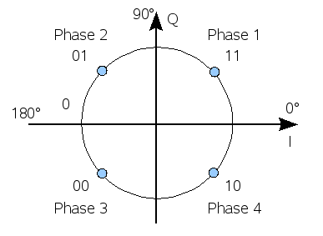
Modulation O-QPSK - Bande 2.4 GHz (250 kbit/s) (3)
Les bits de données sont regroupés par 4 (appelé symbole).
Pour chaque symbole, on applique un PN-Code de 32 chips.
La vitesse du PN-Code est 2 Mchip/s
Tchip = 1/2.e6 = 0.5µs
La vitesse des données est 250 kbit/s
Tbit = 1/250000 = 4 µs
Nombre de chips/bit = 4/0.5 = 8

Slide 86
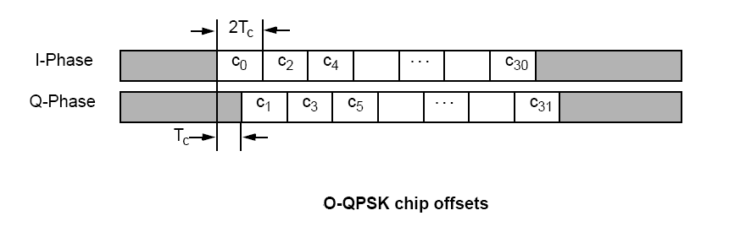
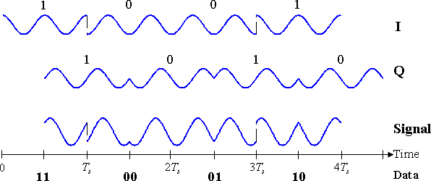
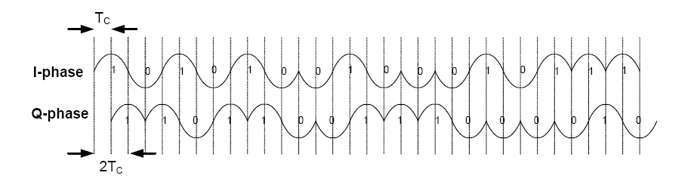
Modulation O-QPSK - Bande 2.4 GHz (250 kbit/s) (3)

Slide 87
Communications sans fil – WPAN
Introduction
Caractéristiques générales IEEE 802.15.4
Généralités sur le BLE
Généralités sur ZigBee
Architecture du protocole
La couche MAC
La couche PHY
Modulation numérique
DSSS

Slide 88
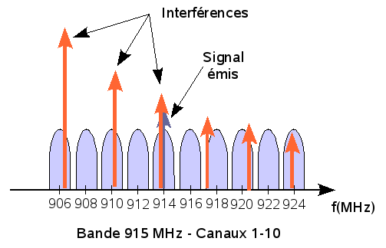
Interférences
802.15.4 utilise une porteuse faible puissance ( < -3dBm)
Une interférence de bande passante étroite et proche de la porteuse peut facilement masquer le transmetteur (émission Electro-Magnétique PC, TV,etc.)

Slide 89
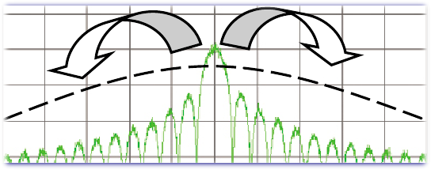
Solution : DSSS
La norme 802.15.4 étale la puissance de la porteuse sur une bande passante plus large
Comment étaler la bande passante si la bande passante des données est 20/40 kbit/s ?
DSSS (Direct Sequence Spread Spectrum) : Étalement de spectre à séquence directe.

Slide 90
DSSS : Etalement de spectre
L'étalement de spectre est réalisé en multipliant le flux de données par un PN-code haute vitesse (technique du chipping).
DS-Spreader : modulateur DSSS
PN-Code = Pseuso Noise Code = spreading code = chips PN : code pseudo aléatoire possédant un spectre particulier.

Slide 91
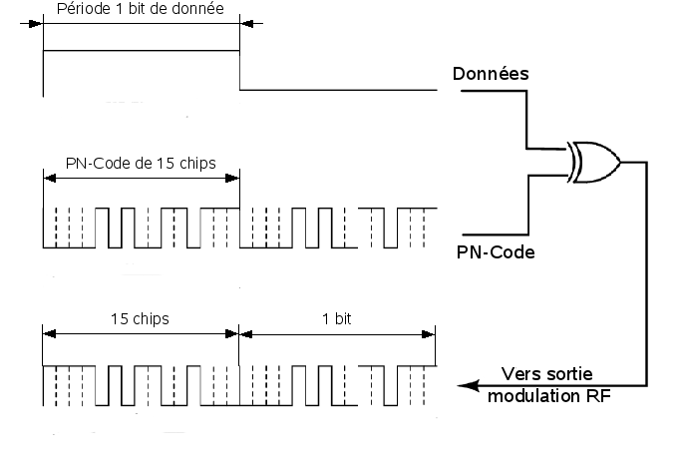
DSSS : le chipping
Le chipping se fait en 'XOR'tant le signal BPSK avec le PN-code :

Slide 92
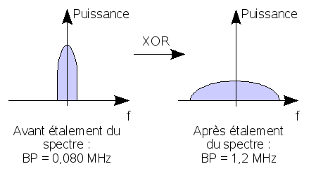
DSSS (1)
Le flux de chips à une bande passante plus large que le flux de données :
  40kbit/s => 15 chips/bit => 600 kchips/s
  Bande passante = 1,2 MHz

Slide 93
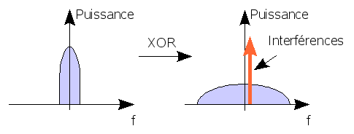
DSSS (2)
Qu'apporte le DSSS en cas d'interférence de faible largeur de bande ?
Nous pouvons constater que seule une partie du spectre est corrompue par l'interférence
Comment reconstruire le flot de données original avec seulement une partie du canal non corrompu ?

Slide 94
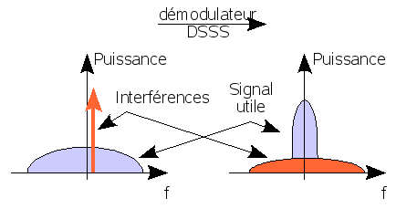
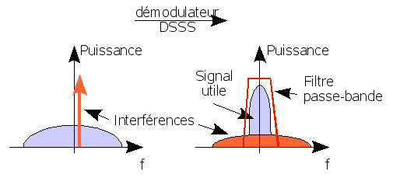
DSSS (3)
Le démodulateur DSSS reconstitue le flux de données original.
L'effet sur les interférences est le même qu'à la modulation DSSS : la puissance des interférences de bande passante étroite est étalée sur la largeur du spectre.
Seulement, l'énergie des interférences
est toujours présente.
Comment s'en débarrasser ?
En utilisant un filtre passe-bande
autour de la fréquence de la porteuse

Slide 95
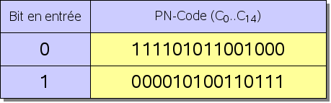
Comment choisit on le PN-Code ? (1)
Pourquoi les concepteurs de ZigBee ont-ils choisi ce PN-Code ?
Est-ce que le code suivant conviendrait ?
  [ 1 1 0 0 1 1 0 0 1 1 0 0 1 1 0 ]
  [ 0 0 1 1 0 0 1 1 0 0 1 1 0 0 1 ]

Slide 96

Comment choisit on le PN-Code ? (2)
Le PN-Code quelconque présente deux pics qui concentrent toute l'énergie du signal.
Le PN-Code ZigBee étale l'énergie sur toute la bande de fréquence. L'objectif est donc atteint avec ce code spécifique.

Slide 97

Symbol to chip mapping

Slide 98

Récapitulatif PHY

